Slide 1


Slide 2
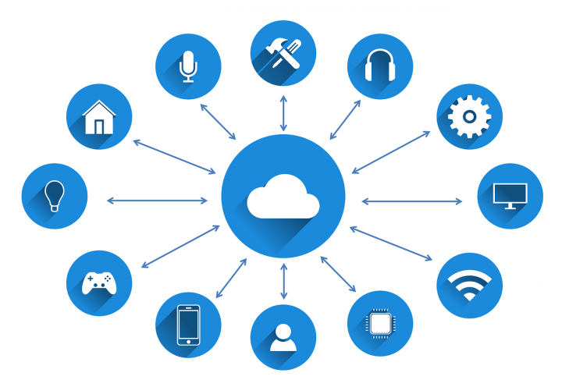
1
클라우드 컴퓨팅

Slide 3

1
개요
1) AWS(Amazon Webb Service)
현재 세계에서 가장 많이 사용되고 있는 클라우드 서비스
서버 환경 구축, DB 활용, IoT에 이르기까지 100 가지가 넘는 다양한 서비스를 제공해 커스터 마이징이 용이함
2) AWS 장점
개인도 바로 쉽게 사용할 수 있음
인터페이스나 API와 관련하여 다양한 표준 기술이 적용되어 있어, 애플리케이션 개발을 진행할 때 용이함
광범위한 서비스 및 파트너 생태계를 갖춘 시스템
다른 서비스보다 더 긴 기간 동안 서비스를 제공해 왔기에, 사용자도 많고 AWS를 경험한 엔지니어도 많은 편

Slide 4

1
개요
1) Azure
Windows를 만든 마이크로소프트에서 제공해 주는 서비스
마이크로소프트 제품들과의 호환성이 높고 Windows 서버를 사용하고 있는 기업의 입장에서는 사용하기 용이한 서비스
해외 정부기관들에도 사용될 만큼 견고한 보안도 제공
2) Azure 장점
다른 MS 서비스 및 제품과 일관된 통합
Linux 및 오픈 소스 애플리케이션 스택에 대한 많은 도움 제공
하이브리드 클라우드에 완벽한 솔루션
Office365나 계정 관리에 사용되는 Active Directory 등과 같은 Microsoft 사의 제품과 연계가 용이함

Slide 5

1
개요
1) GCP(Google Cloud Platform)
검색 처리, 광고 최적화 등의 장점이 있는 구글이 회사의 서비스를 운영하면서 얻은 지식이나 기술을 활용한 다수의 독자적인 서비스를 제공
AI 관련 서비스나 데이터 분석 기반 서비스 등에 장점을 가지고 있음
클라우드 서비스로서는 후발 주자이지만, 전 세계적으로 방대한 이용 데이터를 보유하고 있는 서비스가 있기에 추후 새로운 방향으로 발전 가능성 높음
2) GCP 장점
오픈 소스 커뮤니티에서 쌓은 놀라운 명성
분석 및 머신러닝에 대한 많은 투자
빅데이터 애플리케이션 ML 벤처 및 클라우드 네이티브 애플리케이션(어플리케이션 또는 서비스 시스템 관리를 컨테이너 기반 기술로 자동화한 환경)을 위한 최적의 옵션

Slide 6
1
개요
1) Google Colab
구글 코랩은 구글 colaboratory 서비스의 줄임말
브라우저에서 python을 작성하고 실행 가능
구글 클라우드 환경 기반의 주피터 노트북 개발환경
2) Colab 특징
별도의 파이썬 설치 필요 없음
Tensor Flow, Keras 등 여러가지 패키지가 설치되어 있음
GPU 무료 사용 가능
깃과 연동이 가능하여 사람들과 협업하여 코딩이 가능

Slide 7

1
개요
1) Anaconda
아나콘다는 수학과 과학분야에서 사용되는 여러 패키지를 묶어 놓은 파이썬 배포판
Scipy, Numpy, Matplotlib, Pandas 등 많은 패지키를 포함
2) Anaconda 특징
Anaconda는 4 부분으로 나뉘는데 이 중 데이터 사이언스 라이브러리에는 1.Jupyter와 같은 IDE 개발도구
2. Numpy, SciPy 같은 과학 분석용 라이브러리
3. Matplotlib 같은 데이타 시각화 라이브러리
4. TensorFlow 같은 머신 러닝 라이브러리 등을 포함함
Anaconda Navigator는 UI 클라이언트로서 하부 컴포넌트를 쉽게 사용하도록 한 데스크탑 포털 기능을 담당. Jupyter나 Spyder 같은 개발도구를 이곳에서 설치

Slide 8

1
개요
1) PyCharm
수준 높은 코드 자동완성 기능을 제공한다. 특히 타입 힌트를 적극 사용하면 웬만한 정적 타입 언어 수준의 코드 자동완성을 제공
함수나 변수의 사용 내역 검색, doc이 존재하는 패키지의 경우 이를 자동 인식하여 보여주는 등의 기능들도 사용할 수 있음
2) PyCharm 특징
코드별로 다른 파이썬 버전을 선택할 수 있음
패키지 설치가 쉬움
Python파일과 함수 관리에 용이함

Slide 9

1
개요
1) VScode(Visual Studio Code)
마이크로소프트에서 제작한 코드 편집기로 맥, 리눅스, 윈도우에서 모두 실행 가능
안정적이고, 업데이트가 빠르며, 다양한 플러그인이 존재함
2) VScode 특징
무료로 제공
크로스 플랫폼과 다양한 기기에서 동일한 환경에서 사용할 수 있는 설정 동기화
강력한 CSS 유효성 체크 기능

Slide 10
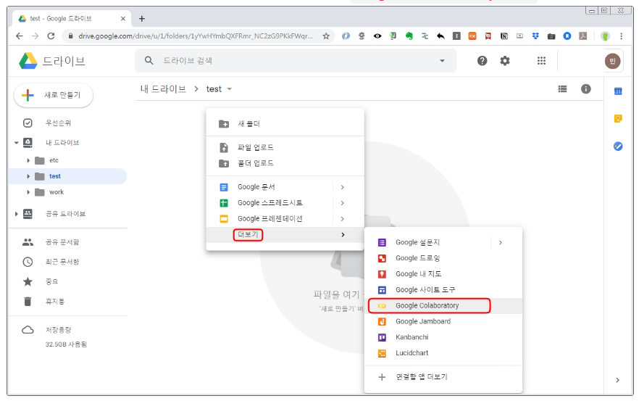
2
Colab 사용법
구글 계정 로그인 후 https://drive.google.com에 접속
좌측 상단에 ‘새로 만들기’ 버튼을 클릭하여 하단의 그림과 같이 진행

Slide 11
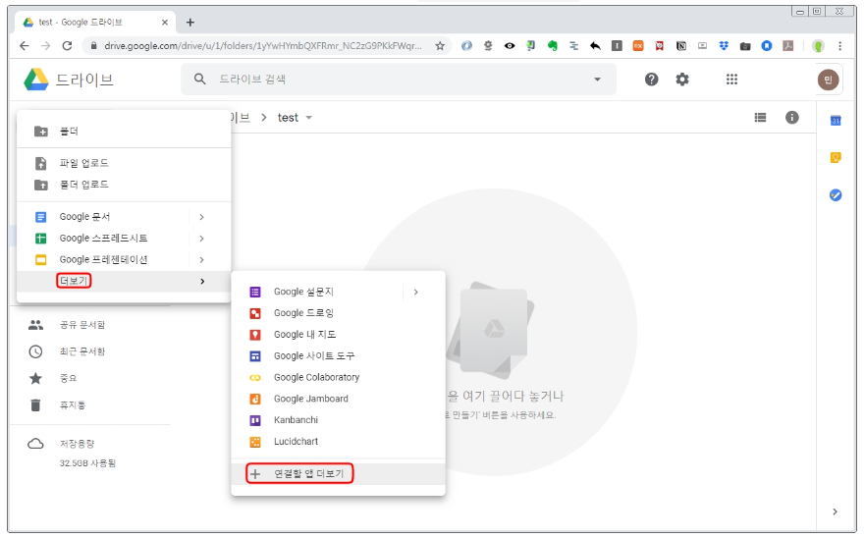
2
Colab 사용법
만약 더보기에 Corab이 없다면 아래와 같이 진행

Slide 12
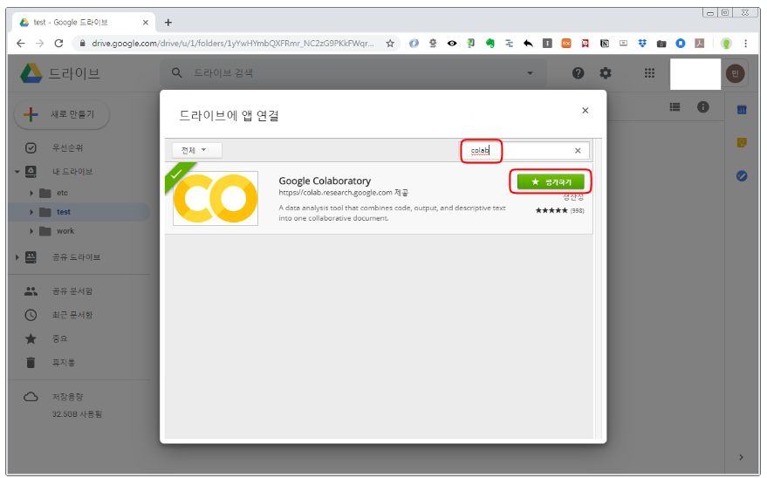
2
Colab 사용법

Slide 13
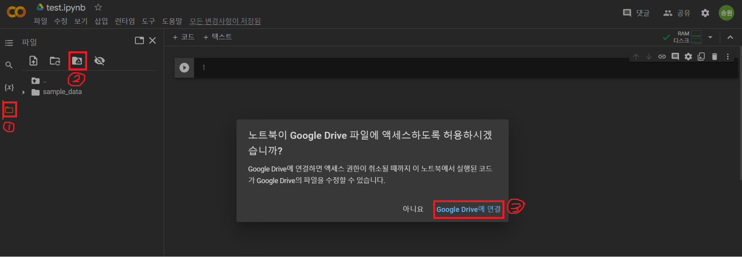
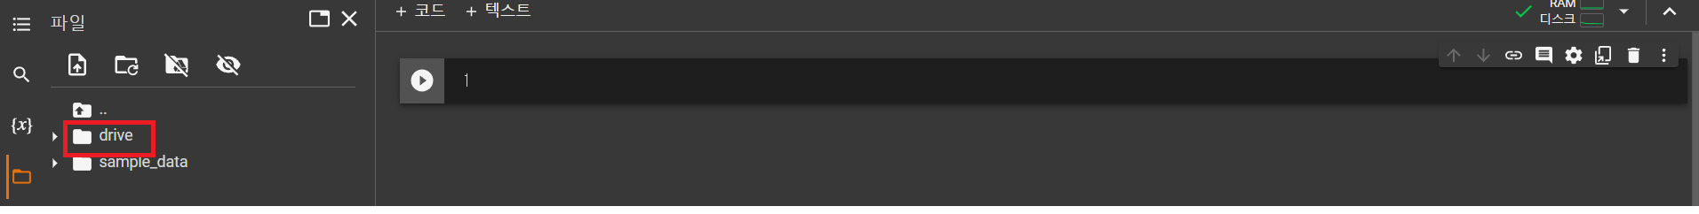
2
Colab 사용법
Colab은 이 상태에서도 사용 가능하지만 드라이브에 저장된 파일을 가져오거나 저장하려면
구글 드라이브와 연동이 필요함.
이 후 좌측을 보면 ‘drive’ 폴더가 생성되며 이 폴더가 각자의 드라이브와 연동됨

Slide 14
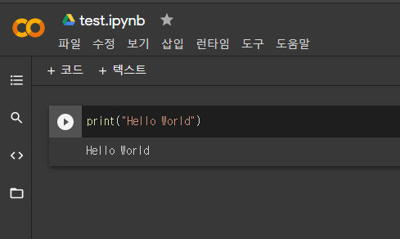
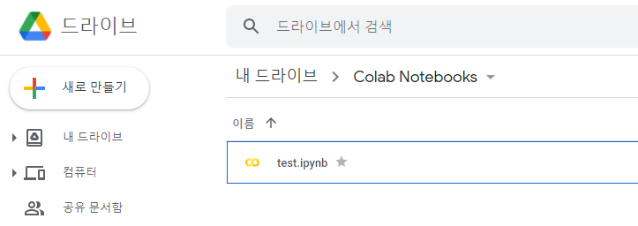
2
Colab 사용법
파이썬 코드 작성이 가능하고 저장도 할 수 있음
구글 드라이브에 파일이 저장됨
ctrl+s 혹은 파일 -> 저장을 클릭하여 저장을 해준 뒤 구글 드라이브에서 확인

Slide 15
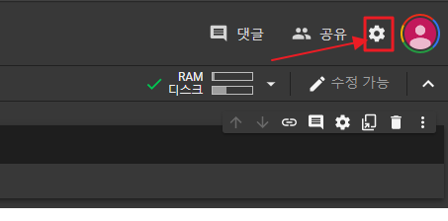
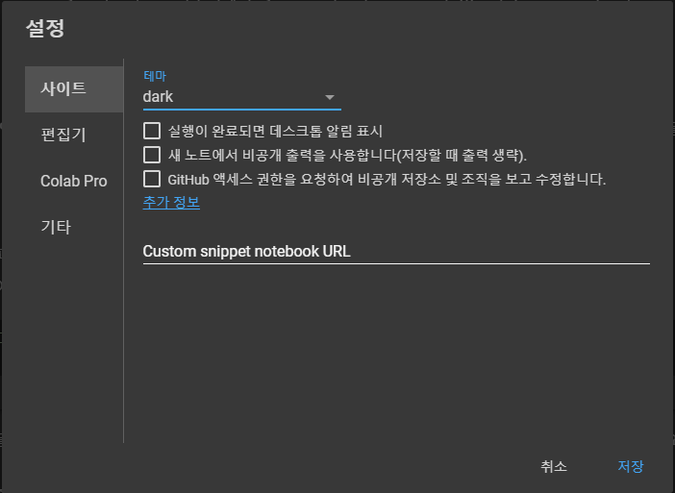
3
Colab 환경설정
노트로 돌아가 우측 상단에 톱니바퀴를 누르면 코랩 설정이 가능
사이트 항목에선 테마와 각종 설정을 체크박스로 제공

Slide 16
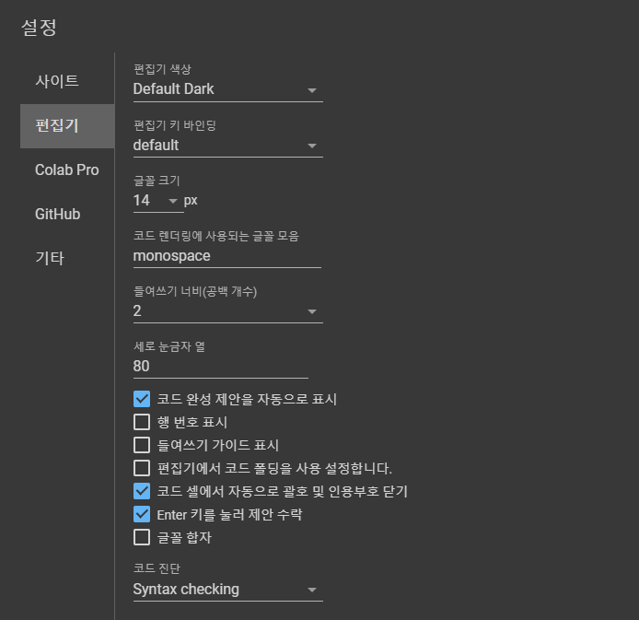
3
Colab 환경설정
편집기 항목에선 색상, 키 바인딩, 글꼴 크기 등등 설정이 가능

Slide 17
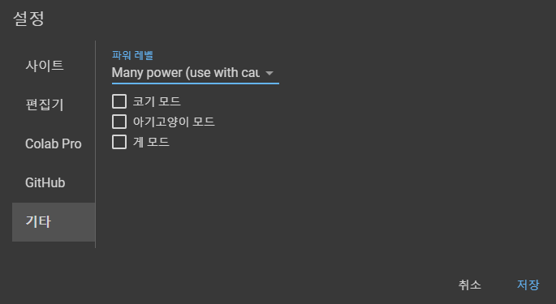
3
Colab 환경설정
기타에선 특이한 설정이 존재
파워 레벨을 설정해주면 코드를 칠 때마다 불꽃이 튀는 설정이 가능
코기 모드와 아기 고양이 모드를 설정하면 노트 상단에 재밌게 노는 모습을 볼 수 있음

